Slide 1
La Ilustración
Colegio SSCC-Providencia
Asignatura: Historia, Geografía y Cs. Sociales
Nivel: 8º Básico

Slide 2
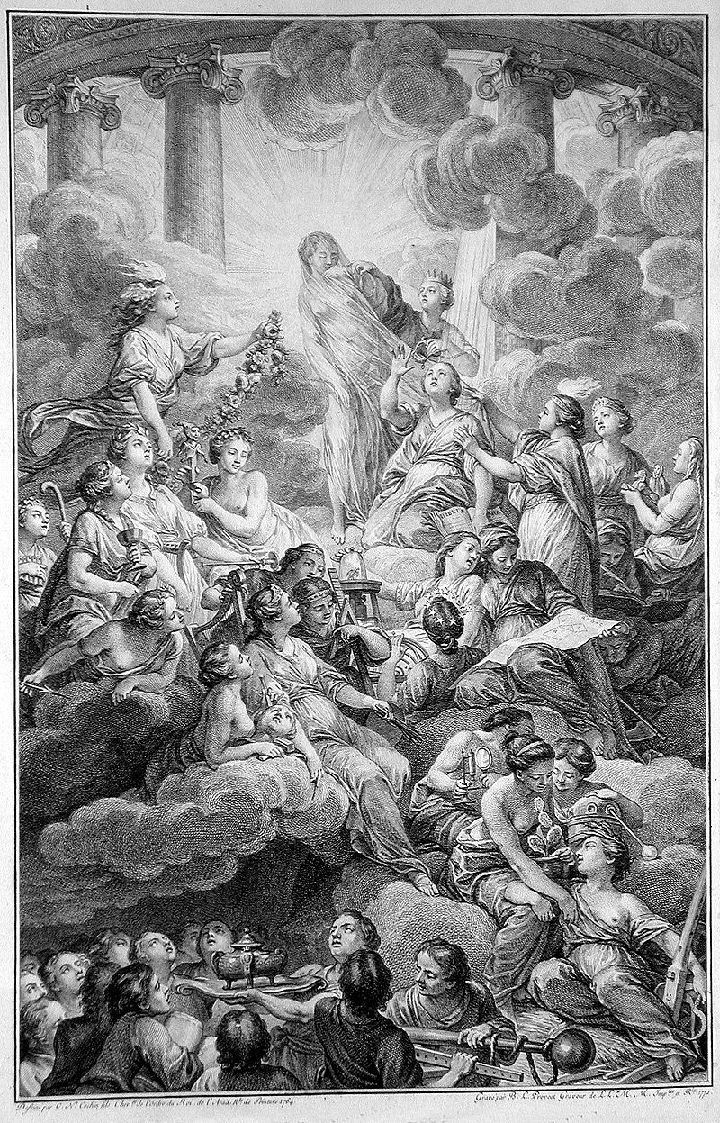
Portada de la Enciclopedia, 1772. La Verdad, descubierta por la Razón y la Filosofía. Dibujo de Charles-Nicolas Cochin

Slide 3

Antes que nada…
¿Qué es la razón?
¿Qué es la ignorancia?
¿Qué es la filosofía?

Slide 4
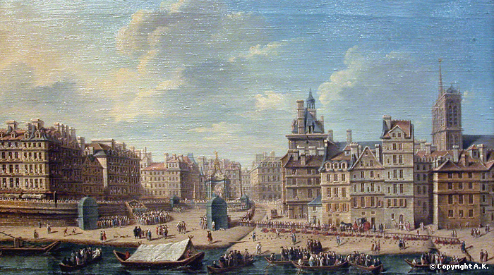
La sociedad en la que se generó la Ilustración
Una cultura humanista.
Durante el siglo XVIII se desarrolló la economía: despliegue del trabajo, sistema de comunicaciones marítimas, desarrollo industrial y de las ciencias.
Por la idea de que los humanos somos capaces de transformar el mundo con nuestra capacidad de razonar, se desarrolló mucho la ciencia moderna.
París en el siglo XVIII

Slide 5
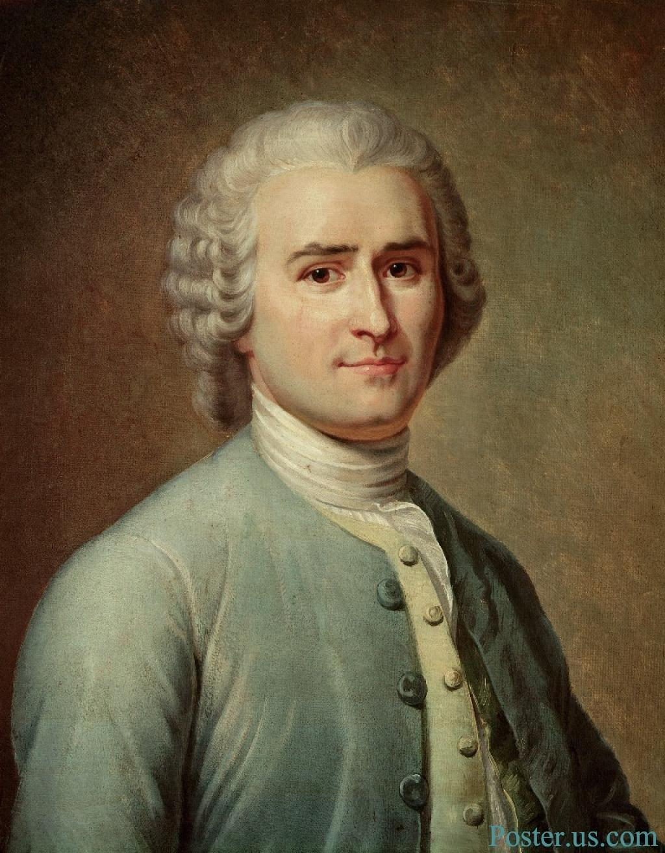
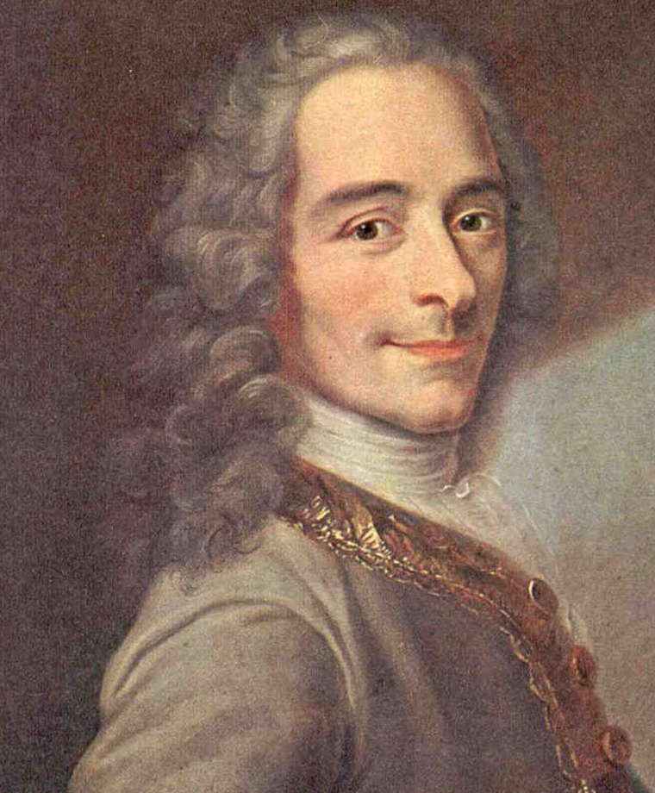
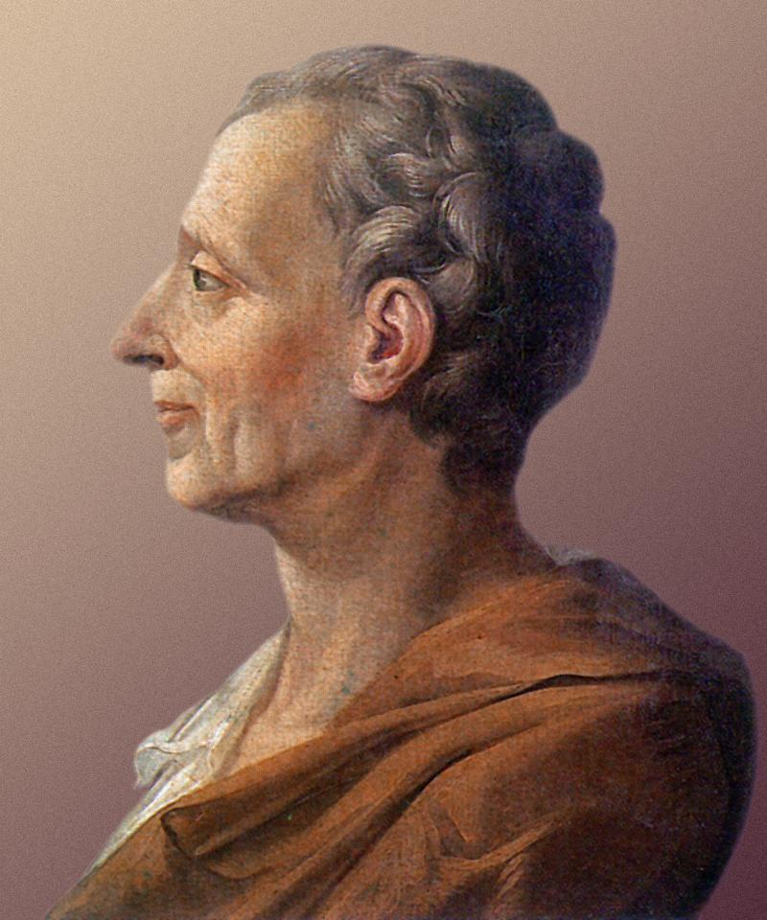
Pensadores ilustrados
Aplicaron esta mirada racional del mundo a la política y la sociedad.
Jean-Jacques Rousseau
1712-1778
Francois-Marie Arouet o Voltaire
1694-1778
Charles Montesquieu
1689-1755

Slide 6

1. La razón como fuente de verdad
Tendencia hacia la investigación crítica.
Utilización de la razón como un medio de alcanzar el conocimiento y la verdad.
Rechazo a lo que es un límite al desarrollo de la razón: la autoridad.

Slide 7

2. Fe en el progreso
A partir de la razón se pensaba que se daría solución a todos los problemas de la sociedad.
La Enciclopedia: el compendio del saber universal.
Se llegaría a una sociedad ideal: A partir de la década de 1760 hay más preocupación por los pobres, la economía y la sociedad.

Slide 8
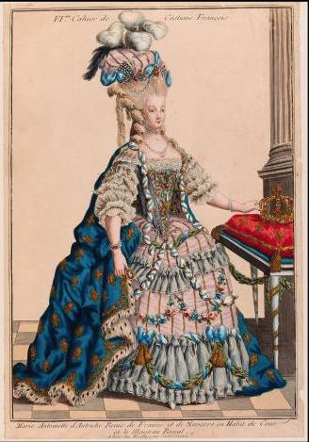
3. Espíritu crítico
La crítica es el camino para liberar al individuo, porque lo aleja de lo irracional. Este era el principal fin de la Ilustración.
Crítica al gobierno
Crítica a la Iglesia
Necesidad de ilustrar al pueblo: la idea de la Escuela Pública

Slide 9
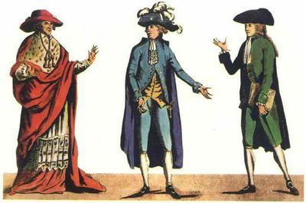
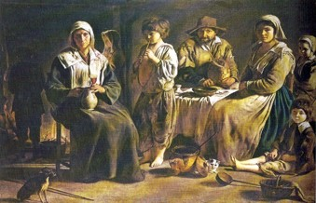
4. Humanismo
Ideas sobre la naturaleza del hombre: todos nacemos iguales en capacidad.
Las personas tienen derechos que el Estado debe respetar: la libertad individual y la propiedad.
¿Y los estamentos?

Slide 10
No vamos a dar una definición…
Podría entenderse Ilustración como ese proceso de cuestionamiento y respuesta, pero solo si se tiene en cuenta su enorme diversidad y la dificultad que planeta establecer una definición demasiado rígida.

Slide 11
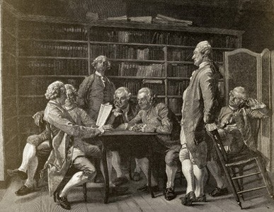
La propagación de ideas
La Enciclopedia
Las sociedades intelectuales
En analfabetismo

Slide 12
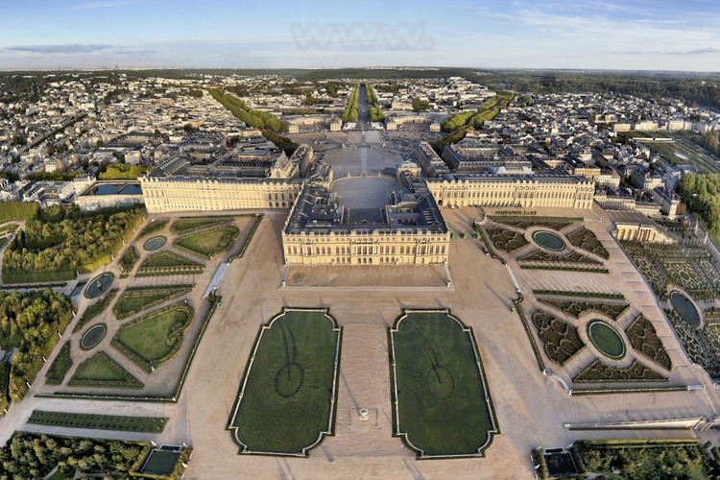
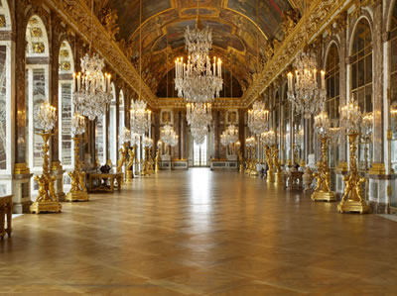
El despotismo ilustrado
Las monarquías absolutas concentraban todo el poder en manos de un monarca. Fueron criticadas por los pensadores ilustrados, pues no eran compatibles con la igualdad de las personas ni un gobierno racional.
Algunos reyes durante el siglo XVIII adoptaron las propuestas de los pensadores ilustrados, pero sin abandonar el poder absoluto
“Todo para el pueblo, pero sin el pueblo”

Slide 13
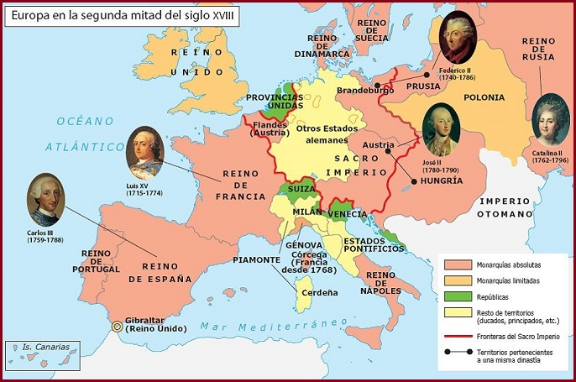

Slide 14
Montesquieu
“Los poderes inmediatos, subordinados y dependientes constituyen la naturaleza del gobierno monárquico, es decir, de aquel en que gobierna uno solo por leyes fundamentales. En efecto, en la monarquía, el príncipe es la fuente de todo poder político y civil. Si no hubiera en el Estado más que la voluntad momentánea y caprichosa de uno solo, no habría nada estable, nada fijo, y por consiguiente no existiría ninguna ley fundamental.
No basta que haya en una monarquía rangos intermedios; se necesita además un depósito de leyes. La ignorancia natural en la nobleza, la falta de atención que la distingue, su menosprecio de la autoridad civil, exigen que haya un cuerpo encargado de sacar las leyes del polvo que las cubre.
La constitución fundamental del gobierno de que hablamos está compuesto de las dos partes del poder legislativo. La una encadenará a la otra por la mutua facultad del veto. Ambas estarán ligadas por el poder ejecutivo, como éste por el legislativo. Estos tres poderes (puesto que hay dos en el legislativo) se neutralizan produciendo la inacción. Pero impulsados por el movimiento necesario de las cosas, han de verse forzados a ir de concierto.”
El espíritu de las leyes. Charles Louis de Secondat, Señor de la Brède y Barón de Montesquieu, 1748.

Slide 15
Pregunta 1
¿Qué novedad propone Montesquieu para el gobierno de un país?

Slide 16
Voltaire
"El contagio del fanatismo subsiste aún. Difícilmente hay ciudad o poblado de Europa donde no se haya derramado sangre por riñas de religión. Lejos de olvidar esos tiempos abominables, debemos verlos con frecuencia para que nos inspiren horror eterno, pues le corresponde a nuestra época por medio de la tolerancia, hacer reparación a esta larga cadena de crímenes que ha tenido lugar por la falta de ella durante dieciséis siglos bárbaros"
Voltaire (adaptado), 1766, El filósofo ignorante.

Slide 17
Pregunta 2
¿De qué nueva época habla Voltaire? ¿Cuál es su propuesta sobre la tolerancia?

